Slide 1

Välkommen till Aalto-universitetet!

Slide 2
Förnamn Efternamn Huvudämne

Slide 3
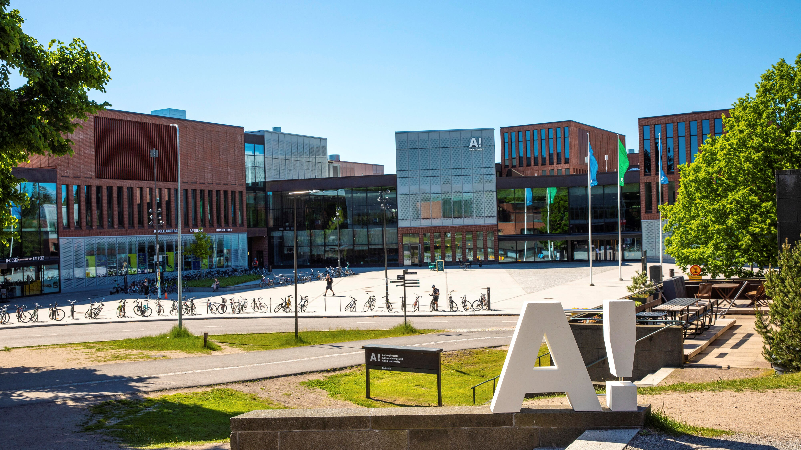
Aalto-universitetet för samman konst, teknik och ekonomi.
Notes:
Aaltos tre utbildningsområden är konst, ekonomi och teknik.
Sex högskolor: Högskolan för konst, design och arkitektur, Handelshögskolan och de fyra tekniska högskolorna Högskolan för ingenjörsvetenskaper, Högskolan för kemiteknik, Högskolan för teknikvetenskaper och Högskolan för elektroteknik.

Slide 4

Studierna vid Aalto är...
Inriktade på gemenskap Den starka sammanhållningen syns utöver i föreläsningssalen även i fritidsverksamheten.
Mångvetenskapliga Du kan kombinera ekonomi, konst och teknik för att skapa en helhet som passar dig.
Tillämpliga I studierna ingår mycket samarbete med aktörer och företag inom branschen.
Inriktade på sakkunskap Våra studerande utvecklas till uppskattade experter, innovativa företagare och framtidens ansvarsfulla ledare.
Notes:
De olika högskolorna och huvudämnena har egna studentföreningar eller gillen som främjar de studerandes intressen och erbjuder mångsidiga fritidsaktiviteter.
Konst, ekonomi och teknik: Detta är en unik kombination av olika områden i den finländska universitetsvärlden på ett och samma campus.
Oavsett område är de som utexaminerats från Aalto uppskattade på arbetsmarknaden och har goda möjligheter att hitta jobb som motsvarar utbildningen.

Slide 5

Studerande uppmuntras till...
radikal kreativitet, mod och samarbete
nyfikenhet och uthållighet
att bygga en hållbar framtid
att skapa nya lösningar på världens stora utmaningar.
Notes:
Bild: I projektet Sun-powered textiles designades och utvecklades en textilsamling som kan samla solenergi. Jackan på bilden innehåller en temperatur- och fuktighetssensor som får ström från solceller integrerade i textilen.
Radikal kreativitet innebär bland annat att ta till helt nya tillvägagångssätt för att möta världens stora utmaningar. I praktiken innebär detta mod att tänka på nya sätt och att bryta gränser.
Vår verksamhet baserar sig på högklassig forskning, utbildning, genomslagskraft och gemensamma värderingar: ansvar, mod och samarbete.
Vi bemöter globala utmaningar genom att föra samman vetenskap, teknik, konst och ekonomi.

Slide 6
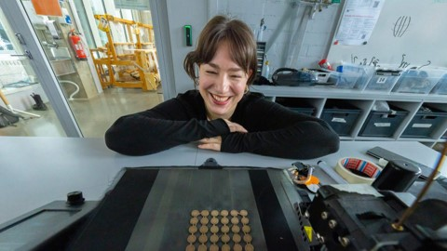
Varför valde jag Aalto?
LÄGG IN DITT FOTO HÄR
Vem är jag? Vad studerar jag?
Varför valde jag Aalto, mitt område och program?
Hur är det att studera vid Aalto?
Vilka framtidsplaner har jag?
Notes:
Presentatör:
Berätta här om dina egna erfarenheter:
din berättelse om hur och varför du valde att börja studera vid just Aalto-universitetet
dina studier vid Aalto
dina framtidsplaner
Tänk i förväg ut dina svar på följande frågor och använd frågelistan som ram för dina svar. Du kan själv välja ut de mest relevanta ämnena som du vill berätta om. Du behöver inte gå igenom alla frågor i frågelistan.
Vilket utbildningsområde intresserade dig? Vilket ämne intresserade dig mest i gymnasiet?
Var fick du höra om Aalto?
Vad fick dig att välja Aalto? Varför var just Aalto rätt alternativ för dig?
Hur sökte du till Aalto-universitetet? (betygsantagning, urvalsprov, förberedelse för urvalsprov/förhandsuppgifter)
Varifrån är du? Hur har du integrerats i studentgemenskapen vid Aalto?
Vad är det bästa med studierna? Vilka höjdpunkter har du upplevt hittills? Vad önskar du dig ännu av dina studier?
Arbetar du vid sidan av studierna?
Vilka framtidsplaner har du?
Vill du berätta något annat om dina studier vid Aalto?

Slide 7
Min läsordning vid Aalto
LÄGG IN DIN EGEN LÄSORDNING HÄR
Måndag | Tisdag | Onsdag | Torsdag | Fredag
 | MS-A0105 Differential- och integralkalkyl 1, föreläsning | MS-A0105 Differential- och integralkalkyl 1, föreläsning
CS-A1111 Programmering grundkurs, övning |  |  | PHYS-A3121 Termodynamik, övning
PHYS-A3121 Termodynamik, labb | PHYS-A3121 Termodynamik, föreläsning | Grupparbete |  | LC-5410 Svenska inom teknik
 |  | Skriv labbrapport | SHVS-tandläkare kl. 14
 | Unisport: BodyPump kl. 18 |  | Träffa kompisar på distans kl. 19 | Unisport: yoga kl. 17
Notes:
Presentatör:
Ta bort exemplen i denna läsordningsmall och fyll i din egen information. Du kan fylla i med till exempel dina kalenderanteckningar för den aktuella veckan eller hur en typisk vecka ser ut. Fyll i föreläsningar, övningar, tentförberedelser, föreningsliv, möjliga jobb, motionspass, SHVS-besök o.s.v. Berätta också på vilket campus du studerar (Otnäs, S:t Michel) och vilka universitetslokaler du använder (hubbar, lärcenter, bibliotek, grupprum, caféer). Syftet med detta är att ge publiken en realistisk bild av en studerandes vardag och visa att studierna och studielivet inte bara går ut på att sitta på föreläsningar.
Berätta här om dina egna erfarenheter:
Vad studerar du? (Vilka studiehelheter har du genomfört och vilka planerar du ännu genomföra?)
Hur ser studievardagen ut (föreläsningar, övningar, tenter o.s.v.)?
Vilka projekt har du varit med i?
När det gäller studier inom det konstnärliga området är det också bra att nämna följande:
Ytterst få tenter, mer praktiskt arbete, projekt bedöms vid kritiktillfällen
De flesta kurser har obligatorisk närvaro
Framför allt inom kandidatstudierna är det vanligt att en dag består av studier inom samma kurs kl. 9–17

Slide 8
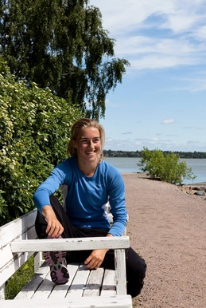
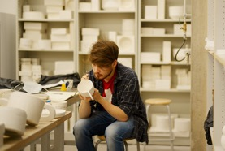

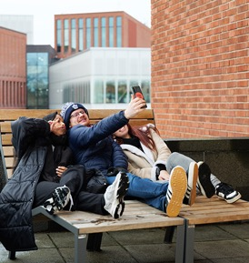
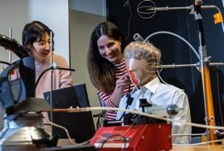
Bilder av min tid vid Aalto
BYT UT TILL EGNA BILDER NEDAN
Notes:
Presentatör:
Byt ut bilderna till egna bilder.
Berätta fritt om dina studier + projekt där du deltagit + dina utbytesstudier + dina fritidsaktiviteter + ditt engagemang i ämnesföreningen

Slide 9
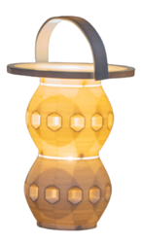
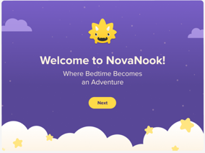

Bilder av mina projekt
BYT UT TILL EGNA BILDER NEDAN
Henna Kyrö
Lighthouse 2022
PLA 3D Print
Henna Kyrö
Panda SuomiSip Chocolates 2023
Fine print, Rhino, Keyshot
Henna Kyrö
NovaNook – Bibliotherapy app for children with nightmares and fears 2024
Notes:
Presentatör:
Byt ut bilderna till egna bilder. Bilderna kan vara från något av dina studieprojekt och från vilket område som helst (teknik, ekonomi, konst)! Om du inte har lämpliga bilder att lägga in, ta bort sidan.
Berätta fritt om de studieprojekt som du har deltagit i.

Slide 10
Det ekonomiska området

Slide 11
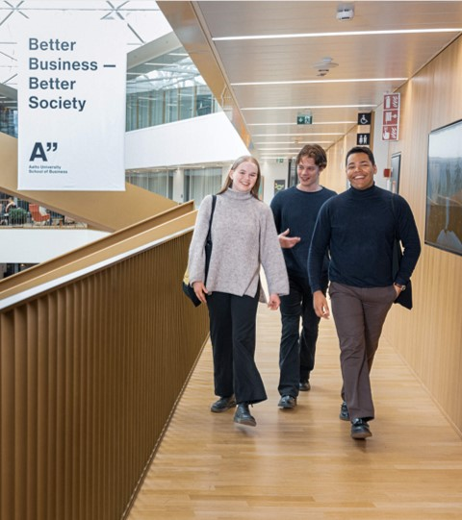
Handelshögskolan
Den mest ansedda handelshögskolan i Finland
Eftertraktad examen på arbetsmarknaden
Undervisning och forskning av hög kvalitet
Mål: främja hållbar affärsverksamhet​​
En mångsidig och inspirerande gemenskap som tar hänsyn till varandra
Följ studielivet på Instagram: @aaltobiz
Notes:
En eftertraktad examen som öppnar många dörrar till samhällsutveckling ur ett affärsperspektiv.
Du kan kombinera studier i teknik, konst och design med studier i ekonomi.​
På våra kanaler i sociala medier hittar du intressant innehåll och inspirerande berättelser om studier, studielivet och våra alumner.​
Du kan följa studielivet särskilt på Handelshögskolans Instagram, där studerande från olika program gör takeovers som anknyter till aktuella teman.
Studierna i ekonomi är
självständiga och flexibla. Kurserna består av föreläsningar, grupparbeten och i vissa fall även räkneövningar och sluttentamina. Alla kan studera på sitt eget sätt.​
fokuserade på problemlösning. Kurserna lägger fokus på att behandla och lösa verkliga problem inom företagsvärlden och i samhället på en global nivå.
inriktade på gemenskap. Handelshögskolans egen studentförening, KY, bevakar de studerandes intressen och erbjuder ett mångsidigt utbud av fritidsaktiviteter. Den starka gruppkänslan och uppmuntran syns inte bara i föreläsningssalarna utan även i fritidsaktiviteterna.
inriktade på sakkunskap. Du får verktygen för att arbeta som expert och ledare. De som utexaminerats från Handelshögskolan är uppskattade på arbetsmarknaden och har goda möjligheter att hitta jobb som motsvarar utbildningen.

Slide 12

Kandidatutbildningar inom ekonomi
Det finskspråkiga programmet Kauppatieteet har följande huvudämnen:
Johtaminen
Laskentatoimi
Tieto- ja palvelujohtaminen
Markkinointi
Rahoitus
Taloustiede
Vastuu ja vaikuttavuus
Yritysjuridiikka
Engelskspråkiga program:
Economics
International Business
Notes:
Huvudämne: Väljs i slutet av det första året. Nya huvudämnet ”Vastuu ja vaikuttavuus” börjar åre 2026.
Gemensamma grundstudier det första året. Efter grundstudierna får du specialisera och fördjupa dig inom ett huvudämne.​

Slide 13
Det konstnärliga området

Slide 14
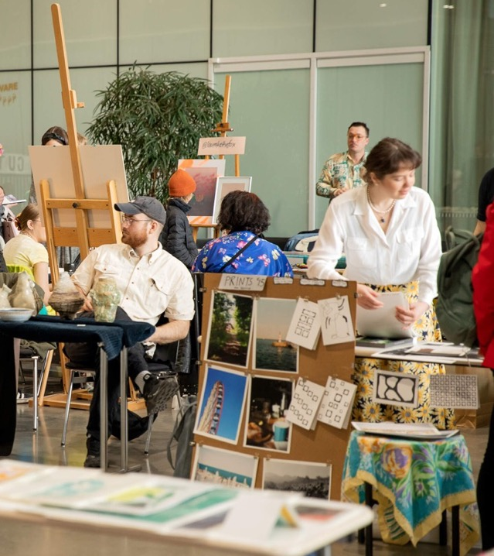
Högskolan för konst, design och arkitektur
Finlands och Nordens ledande högskola inom konst, design och arkitektur
Fantasifulla och okonventionella tillvägagångssätt för att möta komplexa samhällsutmaningar
Lösningar för en hållbar utveckling
Arbetslokaler och arbetsredskap i världsklass
Följ studielivet på Instagram: @aaltoarts
Notes:
Högskolan är ledande i Finland och Norden inom design, mode, spel, digitala medier, arkitektur, film, konstpedagogik och konst.
Högskolan har utsetts till den åttonde bästa högskolan i världen (inom konst och design) i rankningen QS World University 2024.
Vi utbildar världsmedborgare som kan ta sig an samhälleliga utmaningar med hjälp av fantasi, samarbete och nytänkande.
Fem år efter examen är 95 % av de utexaminerade i arbetslivet eller arbetar som företagare (enligt karriäruppföljningen 2023, där utexaminerade från 2018 deltog).
Studierna i konst är:
utveckling tillsammmans De små grupperna möjliggör en god sammanhållning, gemensamt lärande och individuell respons. Gemensamma responstillfällen (kritik) i stället för tentamina.
praktiskt inriktade. Projekten innebär praktiskt arbete och kräver närvaro. Vi arbetar i allt från undervisningssalar till verkstäder och studior.
tillämpliga. I studierna ingår mycket samarbete med aktörer och företag inom branschen.
mångvetenskapliga. Du kan kombinera ekonomi, konst och teknik för att skapa en helhet som passar dig.

Slide 15
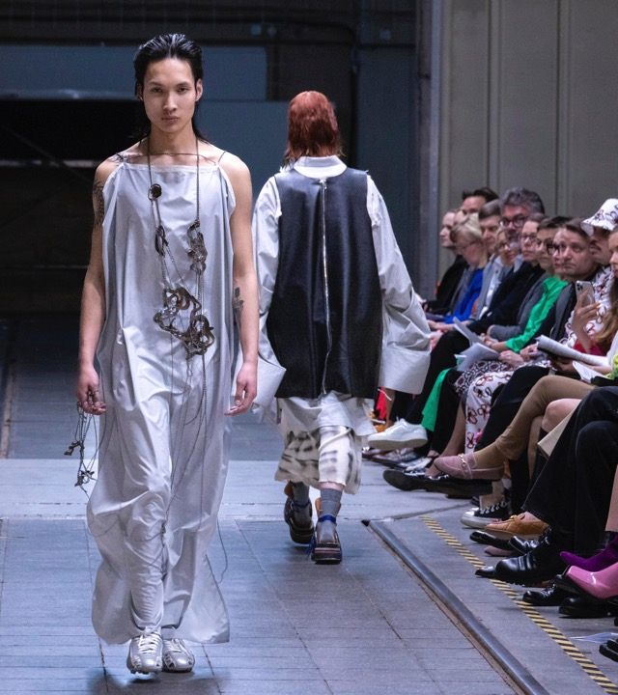
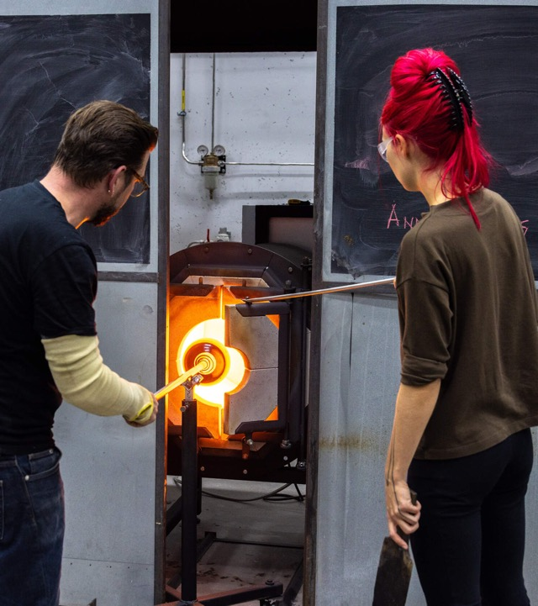
Kandidatutbildningar inom konst
Finsk- och svenskspråkiga utbildningar:
Dokumentärfilm
Film- och tv-manuskript
Film- och tv-scenografi
Film- och tv-produktion
Filmklippning
Filmregi
Filmning
Filmljudinspelning och -ljudplanering
Bildkonstpedagogik
Mode
Design
Kostymdesign: scenkonst och film
Inredningsarkitektur
Visuell kommunikation och design
Engelskspråkigt program:
Design and Media
Notes:
Utbildningarna i arkitektur och landskapsarkitektur hör till det tekniska området, även om de ingår i utbildningsutbudet vid Högskolan för konst, design och arkitektur.

Slide 16
Det tekniska området

Slide 17
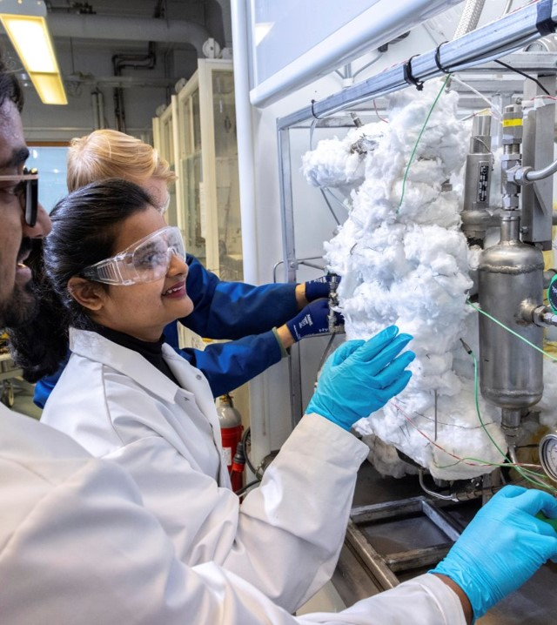
Det tekniska området
Det bredaste utbildningsutbudet inom det tekniska området i Finland
Eftertraktad examen på arbetsmarknaden
Genom att välja biämnen kan du anpassa din examen efter dina önskemål
En gemensam vilja att lösa problem och göra samhället mer funktionellt, etiskt och hållbart
Framtidens utmaningar skapar ett växande behov för experter inom branschen
Notes:
Studier inom det tekniska området ger möjligheter till många olika arbetsuppgifter i framtiden. Du får skapa lösningar för att motverka klimatförändringen, främja människors välbefinnande med hjälp av teknologi och planera mer hållbara städer, miljöer och maskiner.
Studier inom det tekniska området ger en bred grund inom aktuella områden, såsom maskininlärning, robotik, industriautomation, välfärdsteknologi, bioprodukter, miljö- och energiteknik samt mobilteknologi.
Den som utexamineras inom det tekniska området vid Aalto-universitetet har goda chanser att hitta arbete som motsvarar utbildningen. Många får arbetserfarenhet inom det egna området redan under studietiden.
Bekanta dig med studentlivet och de studerandes berättelser:
Högskolan för ingenjörsvetenskaper: @aalto.eng
Högskolan för kemiteknik: @aaltochem
Högskolan för elektroteknik: @aaltoelec
Högskolan för teknikvetenskaper: aalto.fi/fi/opiskelu-aallossa/tutustu-perustieteiden-korkeakoulun-tekniikan-opiskeluvaihtoehtoihin#5-tutustu-opiskelijoidemme-ja-alumniemme-tarinoihin-
Studierna i teknik är
flexibla och mångsidiga. Kursernas upplägg varierar från självständiga föreläsningar och räkneövningar till mer samarbetsinriktade laboratorieuppgifter och grupparbeten.
baserade på högklassig infrastruktur. Studerande har tillgång till toppmoderna verkstäder, laboratorier och lärmiljöer.
inriktade på gemenskap. Gillen inom teknik erbjuder möjlighet att nätverka, delta i fritidsaktiviteter och bli en del av Aalto-gemenskapen.
inriktade på sakkunskap. Studierna ger dig färdigheter för krävande uppdrag som expert och ledare inom industrin eller forskningen eller som företagare.

Slide 18

Kandidatutbildningar inom teknik
Finsk- och svenskspråkiga utbildningar:
Automation och robotik
Bioinformationsteknologi
Elektronik och elektrofysik
Energi- och maskinteknik
Informationsteknologi
Informationsnätverk
Kemiteknik
Hållbara samhällen
Fastighetsekonomi och geoinformatik
Byggnadsteknik
Elenergiteknik
Teknisk fysik och matematik
Teknisk psykologi
Datateknik
Produktionsekonomi
Arkitektur (ARTS)
Landskapsarkitektur (ARTS)
Engelskspråkiga utbildningar:
Chemical Engineering
Computational Engineering
Computer Engineering
Data Science
Digital Systems and Design
Quantum Technology
Notes:
Grundstudier under det första året. Efter grundstudierna får du specialisera och fördjupa dig inom ett huvudämne.​
I det tekniska området ingår också ansökningsalternativen för arkitektur vid Högskolan för konst, design och arkitektur.

Slide 19
Studier vid Aalto

Slide 20

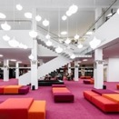

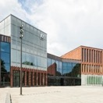

Aalto-universitetets campus
Tre områden på samma campus
I den mångvetenskapliga miljön träffar du människor med varierande utbildningsområden och studiebakgrund.
Studielokaler
På campus finns bl.a. ett bibliotek, studerandehubbar för självständigt arbete, laboratorier, studior och verkstäder.
Studentkårens lokaler för studerande
Förmånliga studentbostäder, gillesrum, festlokaler, motionslokaler, bastur och mycket mer!
Omfattande tjänster
Köpcenter, restauranger, caféer, gym, affär för studietillbehör, mataffärer, metrostation, spårvagn och omfattande busslinjer.
Kombination av natur och stad
Vårt grönskande campus ligger bredvid ett naturskyddsområde vid havet. Det livliga campusområdet och de goda förbindelserna till Helsingfors centrum gör det också möjligt att njuta av stadens puls.
Notes:
Undervisningen koncentreras till Otnäs. Ett program i S:t Michel, som kommer att flyttas till Otnäs på hösten 2026.
Mötesplats för Aalto-gemenskapen på campus: Aaltos största styrka är aaltoiterna. Under studietiden etableras värdefulla kontakter och nätverk.
Infrastrukturen på campus: Aalto-universitetets infrastruktur erbjuder utmärkta förutsättningar för både toppforskning och lärande.

Slide 21

Internationella möjligheter
Utbytesstudier
Ca 130 samarbetsuniversitet runt om i världen
Du får internationell erfarenhet och utvecklar dina språkkunskaper
Utbytesstudier tillgodoräknas i examen
Internationella dubbelexamen
Flera magisterprogram inom olika områden
Internationella praktikperioder och projekt
Notes:
Presentatör:
Här kan du berätta om dina erfarenheter.
Har du varit på utbyte eller planerar du åka på utbyte? Vart åkte du på utbyte och hur upplevde du utbytesstudierna?
Utbytesstudier
Utbytets längd är 3–6 månader. Utbytesstudierna tillgodoräknas i examen.
Ungefär 130 partneruniversitet runt om i världen: t.ex. Australien, Brasilien, Chile, Hongkong, Italien, Irland, Japan, Kanada, Mexiko, Frankrike, Tyskland, Singapore, Schweiz, USA.
Internationellt
Aalto har ett stort internationellt partnernätverk och samarbetar med över 400 universitet.
Utbudet på olika internationella utbytes-, praktik- och projektmöjligheter är mycket omfattande.
Dubbelexamen
I ett program för dubbelexamen studerar du ett år vid ett universitet och det andra året vid ett annat universitet.
Genom programmet får du två examina, internationell erfarenhet och eventuellt extra ekonomiskt stöd.
Vi har många magisterprogram som erbjuds genom internationellt samarbete och utexaminering från både Aalto och ett annat europeiskt toppuniversitet.

Slide 22

Studielivet
Aalto-universitetets studentkår (AUS)
Över 200 studentföreningar – aktiviteter, evenemang och fester året runt
Fritidsaktiviteter för alla smaker: motion och träning, musik, teater, dans, mat, spel
Ansvarsuppgifter inom föreningarna är en möjlighet att utveckla nätverk och arbetslivsfärdigheter
Besök hos företag med studentorganisationer
Teknologföreningen (TF) – Den svenskspråkiga nationen vid Aalto-universitetet
Notes:
Presentatör:
Här kan du berätta om dina erfarenheter av föreningslivet och vardagen utanför föreläsningssalarna:
Vilka aktiviteter har du deltagit i? (studentkårs-/förenings-/gillesverksamhet)
Vad har varit höjdpunkten i verksamheten för studerande?
Hur stöder föreningsverksamheten dina sociala relationer?
Hur stöder föreningsverksamheten dig yrkesmässigt: har du fått arbetserfarenhet eller deltagit i till exempel företagsbesök via föreningsverksamheten?
AUS och studentorganisationer
I AUS ingår ungefär 14 000 studerande inom konst, ekonomi och teknik vid Aalto-universitetet.
AUS erbjuder bl.a. intressebevakning, evenemang, studentbostäder och tillgång till tjänster som erbjuds av SHVS och UniSport.
De olika föreningarna inom AUS erbjuder aktiviteter och evenemang året runt. Mer information: ayy.fi/sv
Studentorganisationer inom de olika områdena: KY = Aalto-yliopiston kauppatieteiden ylioppilaat, TOKYO = Föreningen för Aalto-universitetets konst- och designstudenter samt Teknologsektionen.
Ämnesföreningar och gillen: huvudämnena har egna ämnesföreningar, där du kan lära känna andra studerande inom samma huvudämne utanför kurserna.
Studentförmåner
Intressebevakning: Aalto-universitetets studentkår (AUS) bevakar de studerandes intressen i anknytning till utbildning och studerandes vardag (välbefinnande, hälsa, uppehälle, boende och motion).
Boende: AUS har ungefär 2 500 bostäder som hyrs ut till ett förmånligt pris till studerande som är medlemmar i studentkåren. De flesta bostäder ligger i Otnäs. Mer information: https://www.aalto.fi/sv/tjanster/studentboende
Hälsovård: Studenternas hälsovårdsstiftelse (SHVS) erbjuder tjänster för allmän hälsa, psykisk hälsa och munhälsa för universitetsstuderande. SHVS har ett verksamhetsställe i Otnäs.
Motionstjänster: UniSport erbjuder motionscenter för universitetsstuderande och -personal på sex campusområden i Esbo och Helsingfors. Ett av dessa är i Otnäs. I utbudet ingår en stor mängd motionsformer och lokaler för individuell träning och lagsport. Studerande kan köpa ett träningskort till UniSport till ett förmånligt pris. Mer information: https://www.unisport.fi
Studierabatt: Rabatt på lunch, kollektivtrafik, gym, affärer, muséer och mycket mer.

Slide 23
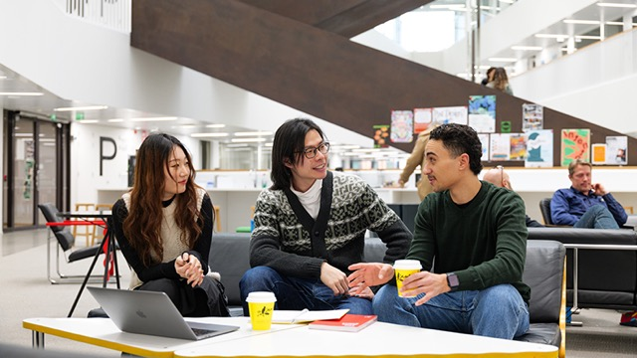

Information om studierna vid Aalto
Studerande och alumner vid Aalto berättar
Aalto.fi/sv
’Studielivet vid Aalto’
Notes:
Du hittar den aktuella sidan genom att skriva in och söka "Studentlivet vid Aalto” på aalto.fi/sv.

Slide 24

Karriärmöjligheter
Toppkarriär
Företagssamarbete
Arbetspraktik, sommarjobb
Aalto-gemenskapen
Startup-kulturen
Rekryteringsevenemang och karriärtjänster
Notes:
Presentatör:
Här kan du berätta om dina egna erfarenheter och framtidsplaner:
Vilka karriärplaner har du? Vad vill du göra efter Aalto?
Vad skulle du vilja jobba med? Hurdan karriär skulle du vilja ha?
Vill du arbeta i Finland eller kanske någon annanstans?
Hur upplever du att dina studier vid Aalto hjälper dig att uppnå dessa mål? (studierna, nätverken, mångvetenskapligheten)
Toppkarriär
Du får de bästa förutsättningarna att få ett jobb som motsvarar din utbildning, och där du kan skapa framtidens produkter, tjänster och innovationer.
Du får en unik position att utveckla samhället och lösa globala utmaningar.
Företagssamarbete
Du får delta i intressanta praktiska projekt tillsammans med representanter från företagsvärlden under dina studier. Du bildar också nätverk genom sommarjobb, arbetspraktik, företagsbesök och lärdomsprov.
Arbetspraktik
Det är viktigt att skaffa sig arbetserfarenhet i hemlandet eller utomlands redan under studietiden.
Genom arbetserfarenhet förbättrar du dina möjligheter att starta den karriär du önskar efter utexamineringen.
De flesta utbildningsprogram erbjuder en möjlighet att inkludera praktik i examen.
Aalto erbjuder praktikstöd och stipendier för praktik.
Aalto-gemenskapen
Under studietiden får du kontakter och nätverk för framtiden.
Startup-kulturen
Du får delta i äkta startup-verksamhet tillsammans med andra studerande. Vid Aalto-universitetet grundas årligen 70–100 nya företag.
Bl.a. Startup Sauna, Aalto Entrepreneur Society (AaltoES) och de internationellt uppmärksammade Slush och Summer of Startups har kommit till vid Aalto.
Rekryteringsevenemang och karriärtjänster
De årliga evenemangen Aalto Talent Expo och Summer Job Day för samman arbetsgivare och studerande.
Aalto-universitetets karriärtjänster (Career Design Lab) hjälper de studerande att kartlägga sina arbetslivsfärdigheter, erbjuder kanaler för jobbsökning och ordnar rekryteringsmässor.
Career Design Lab erbjuder karriärrelaterade tjänster och verktyg både under och efter studierna.

Slide 25
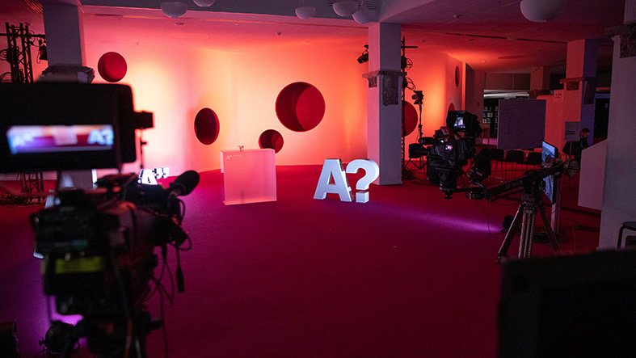
Av de utexaminerade magisterstuderande från Aalto-universitetet...
95-99%
92%
är i arbetslivet eller verkar som entreprenörer
upplever att arbetsgivare
värdesätter
deras examen.
91%
är nöjda med sin examen i förhållande till sin karriär.
Notes:
Av de alumner som avlade sin magisterexamen vid Aalto-universitetet för fem år sedan var 91 procent nöjda med sin examen ur ett karriärperspektiv.
Av de som svarade uppger 84 procent att de har nytta av sina kunskaper och färdigheter i sitt nuvarande arbete och 92 procent skulle rekommendera sin utbildning till andra.
92 procent av de som avlagt en magisterexamen vid Aalto-universitetet instämmer i påståendet att "arbetsgivare värdesätter deras examen."
Sysselsättningsgraden är 95–99 % inom alla utbildningsområden.*
*Karriäruppföljningsenkäten 2023 för de som avlade en magisterexamen 2018 (https://www.aalto.fi/sv/samarbete/utexaminerade-studenter-fran-aalto-universitetet-i-arbetslivet)

Slide 26
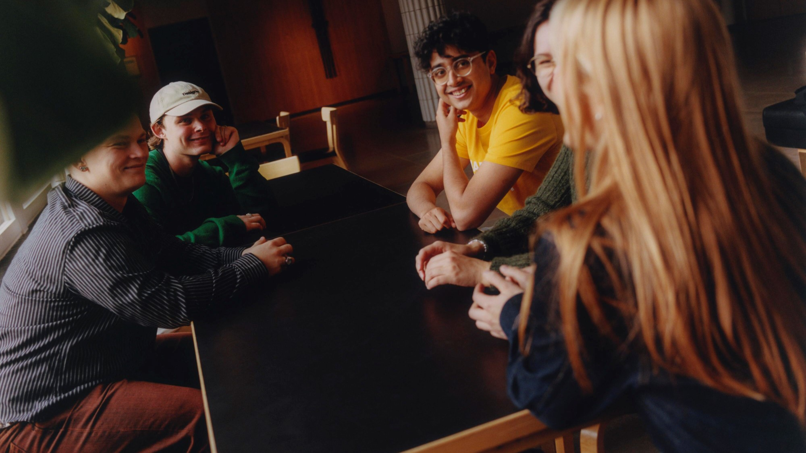
Information om karriärmöjligheter och sysselsättning
Aalto.fi/sv
’Utexaminerade från Aalto-universitetet i arbetslivet’
Notes:
Du hittar den aktuella sidan genom att söka ’Utexaminerade från Aalto-universitetet i arbetslivet’ på aalto.fi/sv.
Mer information om sysselsättningen bland utexaminerade från de olika högskolorna (länkar finns på ovan nämnda webbsida):
https://www.aalto.fi/fi/kauppakorkeakoulu/kauppakorkeakoulusta-valmistuneet-tyoelamassa
https://www.aalto.fi/sv/hogskolan-for-konst-design-och-arkitektur/sysselsattningen-bland-utexaminerade-fran-hogskolan-for-konst-design-och-arkitektur
https://www.aalto.fi/sv/hogskolan-for-teknikvetenskaper/sysselsattningen-bland-utexaminerade-fran-hogskolan-for-teknikvetenskaper
https://www.aalto.fi/sv/hogskolan-for-kemiteknik/sysselsattningen-bland-utexaminerade-fran-hogskolan-for-kemiteknik
https://www.aalto.fi/sv/hogskolan-for-elektroteknik/sysselsattningen-bland-utexaminerade-fran-hogskolan-for-elektroteknik
https://www.aalto.fi/sv/hogskolan-for-ingenjorsvetenskaper/sysselsattningen-bland-utexaminerade-fran-hogskolan-for-ingenjorsvetenskaper

Slide 27
Om ansökan

Slide 28
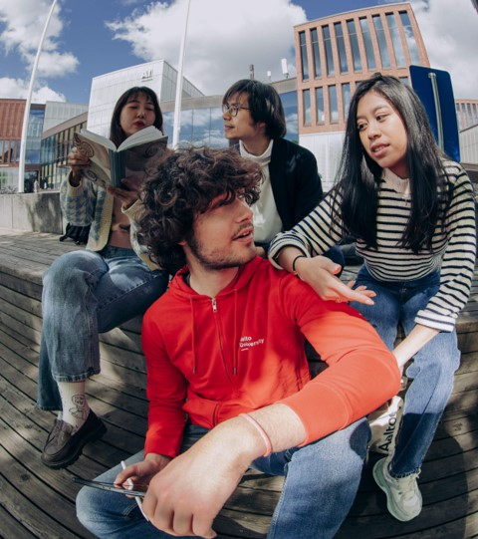
Examina
Kandidatexamen 180 sp (3 år)
Ekonomie kandidat, Konstkandidat, Teknologie kandidat
Magisterexamen 120 sp (2 år)
Arkitekt, Diplomingenjör, Ekonomie magister, Landskapsarkitekt, Konstmagister
Doktorsexamen (4 år)
Ekonomie doktor, Konstdoktor, Teknologie doktor
Notes:
Kandidatstudier
I kandidatstudierna ingår ett biämne: den studerande kan efter eget intresse välja en biämneshelhet vid Aalto eller vid något annat universitet. I examen ingår även fritt valbara studier.
Kandidat- och magisterstudierna utgör sammanlagt 300 sp (5 år)
1 studiepoäng motsvarar ungefär 27 timmars arbete.
Magisterstudier
Efter att ha genomfört kandidatstudierna vid Aalto kan du fortsätta inom ett specifikt/specifika magisterprogram.
Det finns också en separat antagning till magisterprogram, där du kan söka till en magisterutbildning på basis av en lägre högskoleexamen.
Den som har avlagt en lägre högskoleexamen vid en yrkeshögskola eller ett universitet kan söka till magisterprogrammen.
Studerande vid Aalto som avlagt kandidatexamen kan också söka till de olika magisterprogrammen.
Bedömningskriterier: beroende på program t.ex. tidigare studieframgång, motivationsbrev, portfolio, intervjuer. Inga urvalsprov.
Doktorandstudier
Aalto-universitetets sex högskolor har var sitt doktorandprogram.
Doktorandstudier på heltid (4 år), doktorandstudier på deltid (4–8 år).

Slide 29

Ansökningstider 2026
Ansökan till engelskspråkiga kandidatutbildningar (Aalto-universitetets separata ansökan) 7.1–22.1.2026
Ansökan till finsk- och svenskspråkiga kandidatutbildningar (vårens gemensamma ansökan) 10.3–24.3.2026
Ansökan till utbildningarna görs i Studieinfo.
Notes:
Dessutom:
Ansökan till magisterutbildning vid Aalto-universitetet 1.12.2025–2.1.2026
Universitetens ansökan på basis av studier vid Öppna universitetet, 2025
1–11.9.2025
I Universitetens ansökan på basis av studier vid Öppna universitetet, 2025 är det möjligt att söka till Aalto endast på basis av studier inom det tekniska området vid Aalto-universitetets öppna universitet.

Slide 30

Gymnasiestudier och antagning av studerande
Studentskrivningarna har betydelse särskilt i betygsantagningen inom det ekonomiska och tekniska området.
Matematik
Modersmål
Fysik och kemi
Långt språk
Övriga ämnen
Inom det konstnärliga området har förhandsuppgifterna och urvalsproven en större betydelse.
Studier och hobbyutövning inom konstämnen ökar de färdigheter som bedöms i förhandsuppgifterna och urvalsproven.
Notes:
Ekonomi
I betygsantagningen är tröskelkriteriet ett godkänt resultat i studentprovet i antingen lång eller kort matematik. Lång matematik kan vara till fördel men är inte nödvändigt.
Den sökande kan få poäng för fem ämnen: modersmål och litteratur, matematik (lång eller kort, lång matematik ger mer poäng än kort matematik), de tre övriga ämnen som ger mest poäng. Obs! Du kan få poäng för flera lika långa lärokurser i språk. (Mer information: yliopistovalinnat.fi/sv)
Det tekniska området
DI-ansökningsalternativ: I betygsantagningen kan sökande få poäng för fem ämnen: modersmålet, lång eller kort matematik, fysik eller kemi (beroende på vilket ämne som ger den sökande mer poäng) och två andra ämnen som ger mest poäng. I betygsantagningen är tröskelkriteriet ett godkänt resultat i studentprovet i lång matematik och ett godkänt resultat i fysik eller kemi. Dessutom måste vitsordet av ett av de studentproven i matematik och fysik/kemi vara minst C. Mer information: dia.fi/sv.
Arkitektur och landskapsarkitektur: Ämnen som beaktas i antagningen på basis av betyg och urvalsprov: modersmålet och litteratur, kort eller lång matematik samt de tre ämnen som ger mest poäng. Antagningen görs på basis av det totala antalet poäng för urvalsprovet och betyget eller på basis av enbart urvalsprovet. Tröskelkravet för både arkitektur och landskapsarkitektur är att ha skrivit studentprov i lång matematik avlagt med minst vitsord B eller studentprov i kort matematik avlagt med minst vitsord M, eller ett tillräckligt resultat i matematikprovet för arkitektur. Alla som söker till ansökningsmålet i landskapsarkitektur måste dessutom uppfylla tröskelkravet i naturvetenskaper, vilket är ett studentprov i geografi avlagt med minst vitsord M, eller ett tillräckligt resultat i prov i naturvetenskaper för ansökningsmålet i landskapsarkitektur. Mer information: dia.fi/sv, opintopolku.fi.
Informationsnätverk: I betygsantagningen kan sökande få poäng för fem ämnen: modersmålet och litteratur, lång eller kort matematik samt de tre övriga ämnen som ger mest poäng. I betygsantagningen är tröskelkriteriet ett godkänt resultat i studentprovet i lång matematik. Mer information: yliopistovalinnat.fi, opintopolku.fi.
Den nya poängsättningen i betygsantagningen ovan gäller från och med 2026. Möjliga förändringar till poängsättningen meddelas alltid cirka tre år före de förändringarna träder i kraft. Mer information: yliopistovalinnat.fi/sv.
Det konstnärliga området
Största delen av ansökningsalternativen ger inte poäng på basis av studentbetyget. Vitsord i studentexamen beaktas inom bildkonstpedagogik, design, inredningsarkitektur samt visuell kommunikation och design.
Inom ansökningsalternativen bildkonstpedagogik, design, inredningsarkitektur samt visuell kommunikation och design görs antagningen på basis av det totala antalet poäng för urvalsprovet och betyget eller på basis av enbart urvalsprovet (mer information: opintopolku.fi).
Bildkonstpedagogik: För alla sökande som har avlagt studentexamen eller IB-/EB-/RP-/DIA-examen beaktas modersmål och litteratur och fyra andra ämnen som du skrivit och som ger dig de bästa poängen. Gymnasiediplom i bildkonst eller media kan räknas som ett av dem.
Design: För alla sökande som har avlagt studentexamen eller IB-/EB-/RP-/DIA-examen beaktas modersmål och litteratur och fyra andra ämnen som du skrivit och som ger dig de bästa poängen.
Inredningsarkitektur: För alla sökande som har avlagt studentexamen eller IB-/EB-/RP-/DIA-examen beaktas modersmål och litteratur och fyra andra ämnen som du skrivit och som ger dig de bästa poängen.
Visuell kommunikation och design: För alla sökande som har avlagt studentexamen eller IB-/EB-/RP-/DIA-examen beaktas modersmål och litteratur och fyra andra ämnen som du skrivit och som ger dig de bästa poängen. Gymnasiediplom i bildkonst eller media kan räknas som ett av dem.

Slide 31
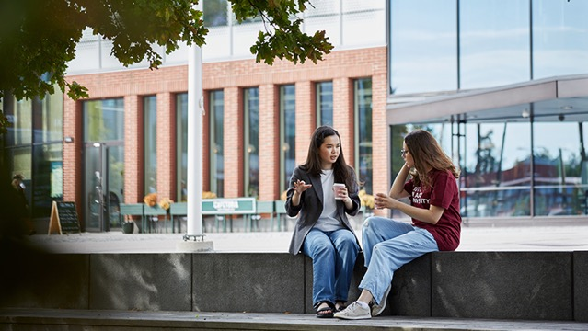
Information om ansökan 2025
dia.fi/sv
kauppatieteet.fi/sv
studieinfo.fi
aalto.fi/sv
yliopistovalinnat.fi/sv
Aalto.fi/sv
’Ansökan till kandidatutbildningar’
Notes:
Du hittar de aktuella sidorna genom att skriva in och söka ”Ansökan till kandidatutbildningar” på aalto.fi/sv.
Ansökan till kandidatutbildningar
https://www.aalto.fi/sv/node/54501
På denna sida listas alla kandidatutbildningar vid Aalto-universitetet och länkar till programmens beskrivningar, antagningsgrunder och anvisningar för ansökan.
Det tekniska området
dia.fi/sv den gemensamma antagningen till diplomingenjörs- och arkitektutbildningen (fi/sv)
studieinfo.fi samma som ovan+informationsnätverk och engelskspråkiga ansökningsalternativ som leder till kandidatexamen
aalto.fi/sv engelskspråkiga ansökningsalternativ som leder till kandidatexamen samt magisterprogram
Det ekonomiska området
kauppatieteet.fi/sv den gemensamma antagningen till ekonomutbildning (fi)
studieinfo.fi finskspråkiga ansökningsalternativ till ekonomutbildningen samt engelskspråkiga ansökningsalternativ som leder till kandidatexamen
aalto.fi/sv engelskspråkiga ansökningsalternativ som leder till kandidatexamen samt magisterprogram
Det konstnärliga området
studieinfo.fi finsk- och svenskspråkiga samt engelskspråkiga ansökningsalternativ som leder till kandidatexamen
aalto.fi/sv engelskspråkiga ansökningsalternativ som leder till kandidatexamen samt magisterprogram
Förstagångssökande
Sökande som inte har tagit emot en studieplats efter år 2014 och som inte har avlagt en högskoleexamen.
För förstagångssökande reserveras en specifik mängd nybörjarplatser.
Öppna universitetsleden
Sökande som har genomfört ledstudier vid Aalto-universitetets öppna universitet har möjlighet att utan urvalsprov och oberoende av utbildningsbakgrund antas till studier som leder till lägre och högre högskoleexamen inom separat fastställda ansökningsalternativ, förutsatt att de uppfyller kraven för ansökningsalternativet.
Mer information om studier i ekonomi vid det öppna universitetet: https://www.aalto.fi/fi/node/30286/
Mer information om studier i teknik vid det öppna universitetet: https://www.aalto.fi/sv/node/105821/
Mindre separata antagningsgrupper (inom ekonomi och teknik):
Antagning på basis av tävlingsframgång: se information om enskilda ansökningsalternativ i Studieinfo, till exempel antagning på basis av framgång i MAOL- eller Ekonomiguru-tävlingen.
Inom det ekonomiska området är det också möjligt att söka på basis av SAT-/ACT-test eller särskilda meriter.
Påvisande av språkkunskaper
Sökande till Aalto-universitetets finsk- och svenskspråkiga kandidatutbildningar inom teknik och konst ska ha tillräckliga kunskaper i finska ELLER svenska. För det ekonomiska området krävs tillräckliga kunskaper i finska.
Mer information om påvisande av språkkunskaper i svenska eller finska: https://www.aalto.fi/sv/node/17066/
Sökande till det engelskspråkiga kandidatprogrammet inom det konstnärliga området ska påvisa tillräckliga kunskaper i engelska.

Slide 32
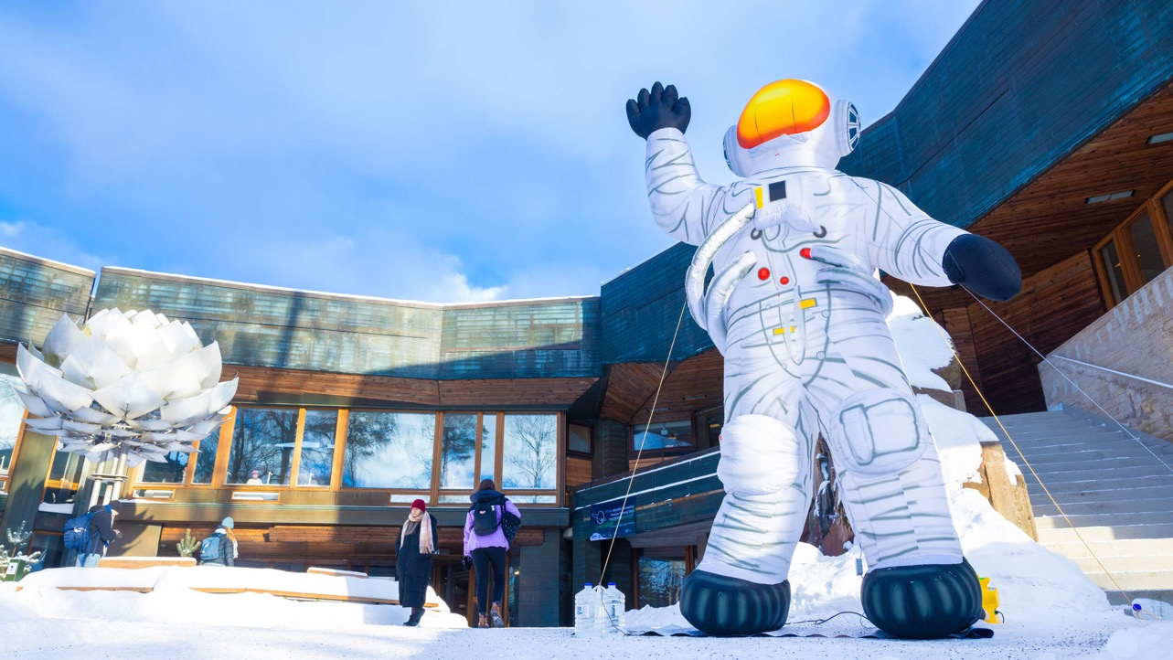
Fråga vad som helst
Du kan också ställa frågor via nätet
Studerande vid Aalto:
https://www.aalto.fi/sv/studera-vid-aalto/chatta-med-vara-studerande
Ansökningsservicen vid Aalto
ansökningsservice@aalto.fi

Slide 33
Vi ses snart! aalto.fi

